Slide 1
โครงการบูรณาการโครงสร้างพื้นฐานด้านเทคโนโลยีสารสนเทศและการสื่อสารแบบรวมศูนย์
กรมป้องกันและบรรเทาสาธารณภัย
งบประมาณทั้งสิ้น 69,470,300 บาท
ส่วนที่เป็นอุปกรณ์คอมพิวเตอร์ 68,950,300 บาท
ส่วนที่เป็นอุปกรณ์อื่น ๆ 520,000 บาท

Slide 2
วัตถุประสงค์และเป้าหมายของโครงการ
1. เพื่อปรับปรุงแก้ไขปัญหาที่เกิดจากการออกแบบระบบคอมพิวเตอร์แม่ข่ายเดิมของกรมป้องกัน
และบรรเทาสาธารภัยที่มีอายุการใช้งานมากกว่า 7 ปี ให้เป็นเทคโนโลยีปัจจุบัน รองรับการใช้งานในลักษณะ Virtualization
ที่สามารถใช้งานทรัพยากรอย่างมีประสิทธิภาพ มีเสถียรภาพ เพื่อการให้บริการระบบโครงสร้างพื้นฐานสารสนเทศครอบคลุม
ระบบงานขององค์กร
2. เพื่อสร้างมาตรฐานของระบบคอมพิวเตอร์แม่ข่ายของกรมป้องกันและบรรเทาสาธารณภัยให้มี
ความทันสมัย ปลอดภัยพร้อมบริการให้แก่หน่วยงานภายใน
3. เพื่อติดตั้งใช้งานระบบคอมพิวเตอร์แม่ข่ายเสมือนให้มีความทันสมัย ตามเทคโนโลยีในปัจจุบัน
ลดความยุ่งยากซับซ้อนในการบริหารจัดการระบบคอมพิวเตอร์แม่ข่าย และกำหนดแนวปฏิบัติสำหรับ
การให้บริการเครื่องคอมพิวเตอร์แม่ข่ายให้มีประสิทธิภาพและมีความปลอดภัยตามมาตรฐาน
4. เพื่อรองรับอัตราการขยายตัวและเติบโตของระบบสารสนเทศในปัจจุบันและอนาคต รวมถึง
การให้บริการหน่วยงานภาครัฐที่มีแนวโน้มจะเพิ่มมากขึ้น
5. เพื่อให้สามารถวิเคราะห์ข้อมูลการให้บริการระบบโครงสร้างพื้นฐานด้านคอมพิวเตอร์แม่ข่าย
และสามารถวางแผนประสิทธิภาพระบบเทคโนโลยีสารสนเทศได้

Slide 3
ประโยชน์ที่คาดว่าจะได้รับ
1. มีระบบโครงสร้างพื้นฐานสารสนเทศที่มีมาตรฐาน รองรับการให้บริการข้อมูลแก่ประชาชน และสามารถเชื่อมโยงและบรูณาการข้อมูลร่วมกับหน่วยงานอื่น ๆ ได้
2. มีระบบโครงสร้างพื้นฐานสารสนเทศที่เพียงพอ รองรับระบบงานในอนาคต และลดความเสี่ยงของการหยุดทำงานของระบบสารสนเทศ (Down Time) จากเหตุขัดข้องต่าง ๆ
3. มีเครื่องมือช่วยวิเคราะห์การใช้งานโครงสร้างพื้นฐานเทคโนโลยีสารสนเทศ ภาพรวมในการเชื่อมต่อและการใช้งานอุปกรณ์ต่าง ๆ เพื่อง่ายต่อการดูแลบำรุงรักษาและแก้ไขปัญหาที่อาจเกิดขึ้น
4. ลดความยุ่งยากซับซ้อนในการจัดสรรทรัพยากร และลดค่าใช้จ่ายในการดูแลระบบ

Slide 4
ขอบเขตและวิธีการดำเนินโครงการ
1. สำรวจระบบงานปัจจุบัน ประสานงานกับเจ้าหน้าที่ผู้รับผิดชอบในแต่ละระบบงาน เพื่อเตรียมข้อมูลจำนวนทรัพยากร
ที่ต้องการใช้ในแต่ละระบบ ได้แก่ จำนวนเครื่องคอมพิวเตอร์แม่ข่าย จำนวนหน่วยประมวลผล (CPU) จำนวนหน่วยความจำ (Memory) และขนาดของพื้นที่ใช้งาน (Storage)
2. จัดหาและติดตั้งระบบเครื่องคอมพิวเตอร์แม่ข่ายพร้อมอุปกรณ์และซอฟต์แวร์สนับสนุน รวมถึงระบบการสำรองข้อมูล
3. จัดแผนการดำเนินงานในการย้ายข้อมูลในแต่ละระบบงานไปยังระบบเครื่องคอมพิวเตอร์แม่ข่ายชุดใหม่ที่จัดหา
4. ดำเนินการย้ายข้อมูลของระบบงานต่างๆไปยังระบบคอมพิวเตอร์แม่ข่ายใหม่ที่จัดหา
5. ดำเนินการทดสอบหลังดำเนินการย้ายระบบเสร็จสิ้น
6. กำหนดแนวปฏิบัติสำหรับการให้บริการเครื่องคอมพิวเตอร์แม่ข่าย และจัดฝึกอบรมให้กับผู้ดูแลระบบ สำหรับใช้
เป็นเครื่องมือปฏิบัติงานและบริหารจัดการทรัพยากรระบบเทคโนโลยีสารสนเทศ

Slide 5
ระบบงานเดิม ปัญหา อุปสรรค
เครื่องคอมพิวเตอร์แม่ข่ายที่ ปภ. ใช้งานตั้งแต่อดีตจนถึงปัจจุบัน มีจำนวน 49 เครื่อง แต่ละเครื่องจัดหามาโดยโครงการต่าง ๆ จึงแยกการบริหารกันอย่างอิสระ มียี่ห้อ/รุ่นที่แตกต่างกัน ไม่สามารถใช้งานและจัดสรรทรัพยากรร่วมกันได้ เกิดปัญหาโหลดภาระงาน และเครื่องคอมพิวเตอร์แม่ข่ายเดิม ภายในห้อง
Data Center มีขนาดใหญ่จำนวนมาก ทำให้การจัดสรรพื้นที่ไม่เพียงพอ ในขณะที่ความต้องการด้านการ
ใช้งานข้อมูลสารสนเทศมีการขยายตัวขึ้นเรื่อย ๆ ซึ่งปัจจุบันยังไม่มีการจัดสรรทรัพยากร เพื่อรองรับข้อมูลด้านสารสนเทศที่เกิดขึ้นใหม่อย่างเป็นระบบ ส่งผลให้เกิดความยุ่งยากซับซ้อนในการบริหารจัดการ
และดูแลระบบของเจ้าหน้าที่
ตารางแสดงอายุการใช้งานเครื่องคอมพิวเตอร์แม่ข่าย
ลำดับ | อายุการใช้งาน (ปี) | จำนวน (เครื่อง)
1 | น้อยกว่า 7 ปี | 12
2 | ระหว่าง 7 – 10 ปี | 19
3 | มากกว่า 10 ปี | 28
5

Slide 6
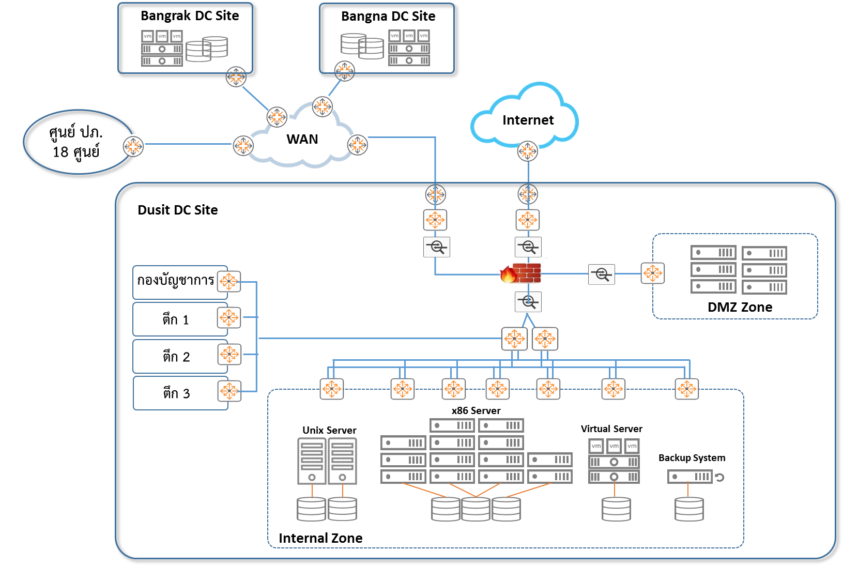









ปัญหาของศูนย์ข้อมูลคอมพิวเตอร์ ของกรมป้องกันและบรรเทาสาธารณภัย
อุปกรณ์ที่ใช้งานอยู่ปัจจุบัน มีอายุการใช้งาน > 7 ปี มีการเสื่อมสภาพ, End-of-Support จากเจ้าของผลิตภัณฑ์
การนำระบบ Hyper-Converged Infrastructure (HCI) มาใช้บริหารจัดการชุดเครื่องคอมพิวเตอร์แม่ข่าย
ทรัพยากรในระบบมีไม่เพียงพอต่อการติดตั้งระบบงานใหม่อย่างรวดเร็ว ตอบสนองต่อการพัฒนาแอพพลิเคชั่นใหม่ของกรมไม่ทันท่วงที
ระบบไม่รองรับการติดตั้งซอฟต์แวร์เวอร์ชั่นใหม่ และแอพพลิเคชั่นใหม่ (Modern Application) เช่น Container
การบริหารจัดการอุปกรณ์แต่ละรายการแยกจากกัน มองไม่เห็นภาพรวมการเชื่อมต่อกัน
เครื่องคอมพิวเตอร์แม่ข่ายและอุปกรณ์จัดเก็บข้อมูลแต่ละรายการทำงานอิสะ ถูกติดตั้งระบบงานเดียว ทำให้มีการใช้ทรัพยากรไม่เต็มประสิทธิภาพ
อุปกรณ์ในระบบมีหลาย Platform, หลายยี่ห้อ ทำให้ระบบมีความซับซ้อน บริหารจัดการยาก
6

Slide 7
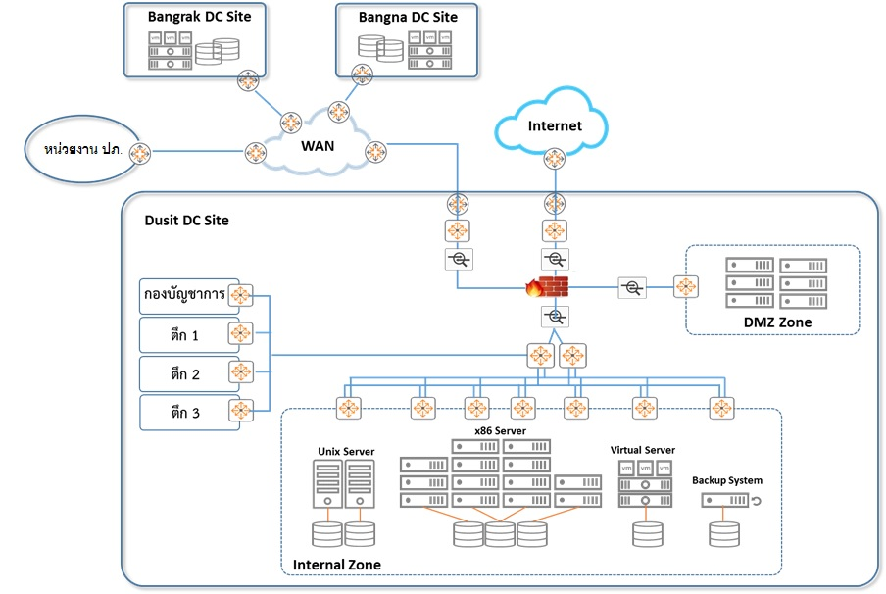
ผังการเชื่อมโยงอุปกรณ์คอมพิวเตอร์แม่ข่ายและระบบงานที่มีในปัจจุบัน
ระบบงานและฐานข้อมูล ปภ.
คลังข้อมูลสาธารณภัยแห่งชาติ
ฐานข้อมูลการจัดการสิ่งของสำรองจ่าย (e-Stock)
ฐานข้อมูลหนึ่งตำบลหนึ่งทีมกู้ชีพกู้ภัย (OTOS)
ฐานข้อมูลการจัดการภัยพิบัติโดยอาศัยชุมชนเป็นฐาน (CBDRM)
ฐานข้อมูลอาสาสมัครป้องกันภัยฝ่ายพลเรือน (อปพร.)
ฐานข้อมูลมิสเตอร์เตือนภัย
ฐานข้อมูลสาธารณภัย (รายงานเหตุด่วน ประกาศเขตพื้นที่ประสบภัย
ข้อมูลความเสียหายและการให้ความช่วยเหลือ)
ฐานข้อมูลอุบัติเหตุทางถนน
ฐานข้อมูลเครื่องจักรกลและอุปกรณ์กู้ภัย
ฐานข้อมูลทรัพยากรการเตือนภัย
เว็บไซต์กรมป้องกันและบรรเทาสาธารณภัย และหน่วยงานภายใน

Slide 8
แนวทางการดำเนินการของระบบงานใหม่ที่ขออนุมัติ
1. สำรวจระบบงานปัจจุบัน ประสานงานกับเจ้าหน้าที่ผู้รับผิดชอบเพื่อเตรียมข้อมูลจำนวนทรัพยากรที่ต้องการใช้งานในแต่ละระบบ ได้แก่ จำนวนเครื่องคอมพิวเตอร์แม่ข่าย จำนวนหน่วยประมวลผล (CPU) จำนวนหน่วยความจำ (Memory) และขนาดของพื้นที่ใช้งาน (Storage)
2. จัดหาและติดตั้งระบบเครื่องคอมพิวเตอร์แม่ข่ายพร้อมอุปกรณ์และซอฟต์แวร์สนับสนุน รวมทั้ง ระบบสำรองข้อมูล
2.1 จัดหาและติดตั้งระบบเครื่องคอมพิวเตอร์แม่ข่ายพร้อมอุปกรณ์ ประกอบด้วย
2.1.1 ระบบ Hyper-Converged Infrastructure (HCI) จำนวน 1 ระบบ
2.1.2 ระบบสำรองข้อมูลแบบเบ็ดเสร็จบริหารจัดการแบบรวมศูนย์ (Purposed Built Backup Appliance) จำนวน 1 ระบบ
2.1.3 ระบบวิเคราะห์ทรัพยากรสำหรับระบบสำรองข้อมูลและอุปกรณ์จัดเก็บข้อมูล (IT Analytics Resources) จำนวน 1 ระบบ
2.1.4 อุปกรณ์สลับสัญญาณแกนหลักในศูนย์ข้อมูลส่วนกลาง จำนวน 1 ชุด
2.1.5 อุปกรณ์สลับสัญญาณปลายทางในศูนย์ข้อมูลส่วนกลาง จำนวน 1 ชุด

Slide 9
แนวทางการดำเนินการของระบบงานใหม่ที่ขออนุมัติ (ต่อ)
2.2 จัดหาและติดตั้งซอฟต์แวร์ระบบจัดการและบริหารระบบ Data Center ประกอบด้วย
2.2.1 ซอฟต์แวร์ระบบปฏิบัติการ Data Center สำหรับเครื่องคอมพิวเตอร์ แม่ข่ายแบบ X86 จำนวน 1 ชุด (100 license)
2.2.2 ซอฟต์แวร์ระบบบริหารจัดการดาต้าเซนเตอร์ จำนวน 1 ระบบ ประกอบด้วย
2.2.2.1 ซอฟต์แวร์ระบบเครื่องคอมพิวเตอร์แม่ข่ายเสมือน จำนวน 10 ชุด
2.2.2.2 ซอฟต์แวร์ระบบจัดเก็บข้อมูลแบบเสมือนสำหรับระบบเครื่องคอมพิวเตอร์แม่ข่ายคอมพิวเตอร์เสมือน จำนวน 10 ชุด
2.2.2.3 ซอฟต์แวร์ระบบจัดการศูนย์คอมพิวเตอร์เสมือนและระบบบริหารจัดการรวมศูนย์คอมพิวเตอร์เสมือน จำนวน 10 ชุด
2.2.2.4 ซอฟต์แวร์ระบบเครือข่ายและความปลอดภัยสำหรับระบบเครื่องคอมพิวเตอร์แม่ข่ายคอมพิวเตอร์เสมือน จำนวน 10 ชุด
2.2.3 ซอฟต์แวร์ระบบบริหารจัดการส่วนกลางเครื่องคอมพิวเตอร์แม่ข่ายเสมือน จำนวน 1 ชุด

Slide 10
แนวทางการดำเนินการของระบบงานใหม่ที่ขออนุมัติ (ต่อ)
3. จัดแผนการดำเนินงานในการย้ายข้อมูลในแต่ละระบบงานไปยังระบบเครื่องคอมพิวเตอร์
แม่ข่ายชุดใหม่ที่จัดหา
4. ดำเนินการย้ายข้อมูลของระบบงานต่างๆไปยังระบบคอมพิวเตอร์แม่ข่ายใหม่ที่จัดหา
5. ดำเนินการทดสอบหลังดำเนินการย้ายระบบเสร็จสิ้น
6. กำหนดแนวปฏิบัติสำหรับการให้บริการเครื่องคอมพิวเตอร์แม่ข่าย และจัดฝึกอบรม
ให้กับผู้ดูแลระบบ ให้ใช้ระบบเป็นเครื่องมือปฏิบัติงานและบริหารจัดการทรัพยากรระบบเทคโนโลยีสารสนเทศได้อย่างมีประสิทธิภาพ

Slide 11
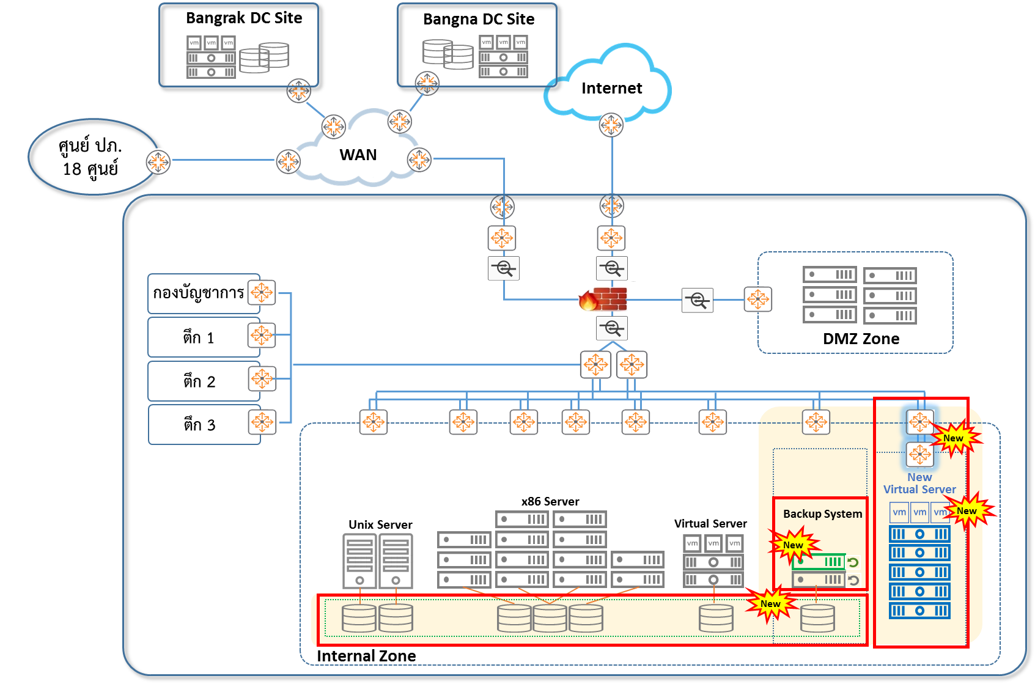
ภาพรวมระบบใหม่ที่เสนอ
ระบบใหม่ที่เสนอ ประกอบด้วย
ระบบเครื่องคอมพิวเตอร์แม่ข่าย Hyper-Converged Infrastructure (HCI) ซอฟต์แวร์ระบบจัดการและบริหารระบบ Data Center และอุปกรณ์สลับสัญญาณ
ระบบสำรองข้อมูลแบบเบ็ดเสร็จบริหารจัดการแบบรวมศูนย์
ระบบวิเคราะห์ทรัพยากรสำหรับระบบสำรองข้อมูลและอุปกรณ์จัดเก็บข้อมูล (IT Analytics Resources)
1
2
3
11

Slide 12



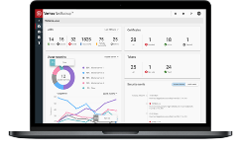
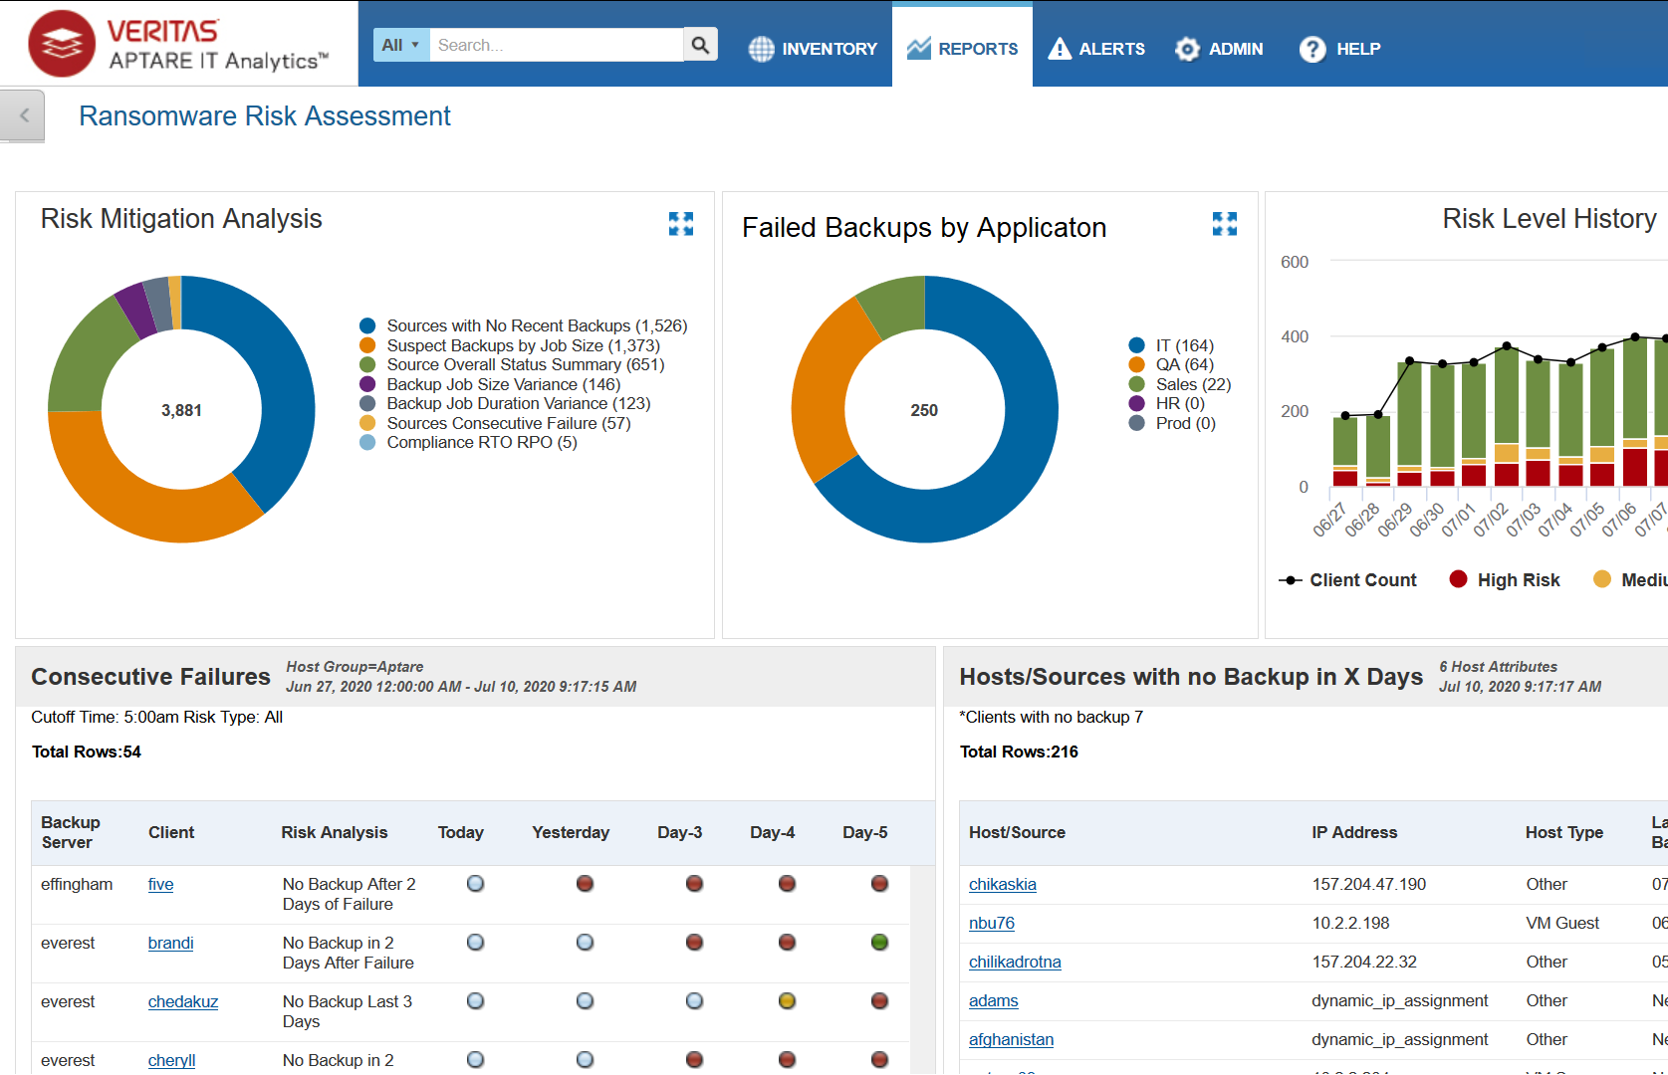

รายการอุปกรณ์ฮาร์ดแวร์และซอฟต์แวร์ระบบใหม่
ระบบเครื่องคอมพิวเตอร์แม่ข่าย Hyper-Converged Infrastructure (HCI)
ระบบ Hyper-Converged Infrastructure (HCI)
ระบบสำรองข้อมูลแบบรวมศูนย์
ระบบสำรองข้อมูลแบบเบ็ดเสร็จบริหารจัดการแบบรวมศูนย์ (Purposed Built Backup Appliance)
ระบบวิเคราะห์ทรัพยากรสำหรับระบบสำรองข้อมูลและอุปกรณ์จัดเก็บข้อมูล (IT Analytics Resources)
ซอฟต์แวร์ระบบจัดการ และบริหารระบบ Data Center
ซอฟต์แวร์ระบบปฏิบัติการ Data Center สำหรับเครื่องคอมพิวเตอร์แม่ข่ายแบบ X86
ซอฟต์แวร์ระบบบริหารจัดการดาต้าเซ็นเตอร์
ซอฟต์แวร์ระบบบริหารจัดการส่วนกลางเครื่องคอมพิวเตอร์แม่ข่ายเสมือน
ระบบเครือข่ายสำหรับ Data Center (Physical Data Network)
อุปกรณ์สลับสัญญาณแกนหลักในศูนย์ข้อมูลส่วนกลาง
อุปกรณ์สลับสัญญาณปลายทางในศูนย์ข้อมูลส่วนกลาง
Virtual Infrastructure Centralized Management
6
4
5
ซอฟต์แวร์ระบบบริหารจัดการดาต้าเซ็นเตอร์
Cloud Management Platform
Software-Defined-Network
Hypervisor
Software-Defined-Storage
7
1
IT Analytics Resources
Existing
Core Switch
8
3
2
Existing Storage
12

Slide 13
ซอฟต์แวร์ระบบจัดการ และบริหารระบบ Data Center
ซอฟต์แวร์ระบบบริหารจัดการดาต้าเซ็นเตอร์ ประกอบด้วย
  ซอฟต์แวร์ระบบเครื่องคอมพิวเตอร์แม่ข่ายเสมือน คือ ซอฟต์แวร์ที่ติดตั้งบนเครื่องเครื่องคอมพิวเตอร์แม่ข่าย x86 ทำให้เครื่องคอมพิวเตอร์แม่ข่ายมีคุณสมบัติเป็นเครื่องคอมพิวเตอร์แม่ข่ายเสมือน สามารถสร้างเครื่องคอมพิวเตอร์เสมือน (Virtual Machine) ภายใต้เคเครื่องแม่ข่ายได้มากกว่า 1 VM โดยใช้ทรัพยากร เช่น CPU, Memory, Network ร่วมกัน
  ซอฟต์แวร์ระบบจัดเก็บข้อมูลแบบเสมือนสำหรับระบบเครื่องคอมพิวเตอร์แม่ข่ายคอมพิวเตอร์เสมือน คือ Software-Defined Storage ทำหน้าที่รวมชุดหน่วยจัดเก็บข้อมูล (ฮาร์ดดิสก์) บนเครื่องคอมพิวเตอร์แม่ข่าย มาทำเป็น Shared Storage
  ซอฟต์แวร์ระบบเครือข่ายและความปลอดภัยสำหรับระบบเครื่องคอมพิวเตอร์แม่ข่ายคอมพิวเตอร์เสมือน คือ Software-Defined Network ทำ
  หน้าที่สร้างความปลอดภัยให้กับระบบเสมือน
  ซอฟต์แวร์ระบบจัดการศูนย์คอมพิวเตอร์เสมือนและระบบบริหารจัดการรวมศูนย์คอมพิวเตอร์เสมือน คือ ชุดซอฟต์แวร์ที่ทำหน้าที่บริหารจัดการ ตรวจสอบการใช้ทรัพยากรของระบบเสมือน การวิเคราะห์และแจ้งเตือนปัญหาของระบบเสมือน ให้กับผู้ดูแลระบบ รวมถึงการสร้างระบบเสมือนให้มีสามารถทำงานได้โดยอัตโนมัติ
ซอฟต์แวร์ระบบบริหารจัดการดาต้าเซ็นเตอร์
4
Cloud Management Platform
Software-Defined-Network
3
1
2
Software-Defined-Storage
Hypervisor
ซอฟต์แวร์ระบบบริหารจัดการดาต้าเซ็นเตอร์
4
vRealize Suite
NSX
3
1
2
vSphere
vSAN

Slide 14
ซอฟต์แวร์ระบบบริหารจัดการส่วนกลางเครื่องคอมพิวเตอร์แม่ข่ายเสมือน
ซอฟต์แวร์ระบบบริหารจัดการส่วนกลางเครื่องคอมพิวเตอร์แม่ข่ายเสมือน
ซอฟต์แวร์บริหารจัดการส่วนกลาง (Centralized Management) สำหรับระบบเสมือน
ทำหน้าที่บริหารจัดการองค์ประกอบต่างๆ ที่อยู่ภายใต้ระบบเสมือนผ่าน Web-based User Interface ในหน้าจอเดียว
Virtual Infrastructure Centralized Management
vCenter
ซอฟต์แวร์ระบบบริหารจัดการดาต้าเซ็นเตอร์
ซอฟต์แวร์ระบบบริหารจัดการดาต้าเซ็นเตอร์
Cloud Management Platform
vRealize Suite
Software-Defined-Network
NSX
Hypervisor
Software-Defined-Storage
vSphere
vSAN

Slide 15
ระบบเครือข่ายสำหรับ Data Center (Physical Data Network)
ระบบเครือข่ายสำหรับ Data Center (Physical Data Network) ประกอบด้วย
อุปกรณ์สลับสัญญาณแกนหลักในศูนย์ข้อมูลส่วนกลาง
อุปกรณ์สลับสัญญาณปลายทางในศูนย์ข้อมูลส่วนกลาง
Virtual Infrastructure Centralized Management
vCenter
ซอฟต์แวร์ระบบบริหารจัดการดาต้าเซ็นเตอร์
ซอฟต์แวร์ระบบบริหารจัดการดาต้าเซ็นเตอร์
Cloud Management Platform
vRealize Suite
Software-Defined-Network
NSX
Hypervisor
Software-Defined-Storage
vSphere
vSAN
1
2
1
2

Slide 16
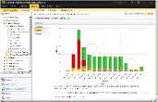
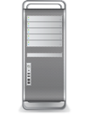

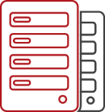


ผังการทำงานของระบบสำรองข้อมูลแบบเบ็ดเสร็จบริหารจัดการแบบรวมศูนย์
(Purposed Built Backup Appliance)
OpsCenter
Centralized
Monitor/Report
1. เป็นอุปกรณ์สำรองข้อมูลแบบ Appliance สำหรับระบบสำรองข้อมูลโดยเฉพาะ
2. มีการติดตั้งซอฟต์แวร์สำรองข้อมูล และปรับตั้งค่าสำหรับงานสำรองข้อมูลโดยเฉพาะมาจากโรงงาน โดยมีลิขสิทธิ์โดยรวมทั้งระบบในการสำรองและกู้ข้อมูล ดังนี้
  - ลิขสิทธิ์สำรองและกู้คืนข้อมูลครอบคลุมเครื่องคอมพิวเตอร์แม่ข่ายที่เสนอในโครงการทั้งหมด
  - ลิขสิทธิ์สำหรับลดความซ้ำซ้อนของข้อมูล
  3. มีการปรับตั้งค่าเพื่อรักษาความปลอดภัยของข้อมูลสำรองให้มีความปลอดภัย
VM / Hyperconvergence
Backup & Restore
Database / Physical / Storage
อุปกรณ์สำรองข้อมูล
16

Slide 17
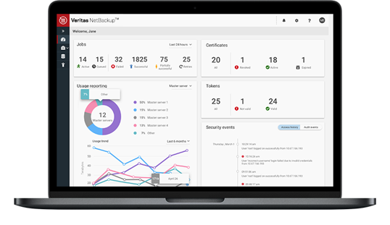












ระบบวิเคราะห์ทรัพยากรสำหรับระบบสำรองข้อมูลและอุปกรณ์จัดเก็บข้อมูล
(IT Analytics Resources)
เป็นซอฟต์แวร์วิเคราะห์โครงสร้างพื้นฐานทางคอมพิวเตอร์
เพื่อวางแผนบริหารจัดการทรัพยากรขององค์กร เช่น
- สามารถวิเคราะห์การใช้งานกับผลิตภัณฑ์สำรองข้อมูล (Backup) อุปกรณ์จัดเก็บข้อมูล (Storage) ได้หลากหลายยี่ห้อ
- สามารถแสดง Visualize Infrastructure ได้ เช่น
อุปกรณ์จัดเก็บข้อมูล (Storage) เชื่อมต่ออยู่กับเครื่อง
แม่ข่าย (Server) หรือโครงข้าย (Network) ส่วนไหน
ทำให้ติดตามปัญหาได้ง่าย
- สามารถแสดงรายงานและปรับแต่ง (Customize) รายงานได้
ANY
STORAGE
ANY
BACKUP
ANY
CLOUD

